Slide 1


„ქრონიკული დაავადებების სამკურნალო მედიკამენტებით უზრუნველყოფის“ სახელმწიფო პროგრამა ანაგარიში 3 სექტემბერი– 22 ოქტომბერი

Slide 2
ქრონიკული დაავადებების სამკურნალო მედიკამენტებით უზრუნველყოფის“ სახელმწიფო პროგრამის ფარგლებში 3 სექტემბრის მდგომარეობით გასაცემი მედიკამენტების ნუსხა:
N | დაავადება | მედიკამენტის საერთაშორისო არაპატენტური დასახელება | სავაჭრო დასახელება | ქვეყანა | მწარმოებელი
1 | გული | ენალაპრილი 10მგ | ენალაპრილი 10მგ | საქართველო | ჯი ემ პი
 | გული | ენალაპრილი 20მგ | ენაპი 20მგ | სლოვენია | კრკა
2 | გული | ლოსარტანი 100მგ | ლოზაპი 100მგ/ლორისტა 100მგ | სლოვაკეთი/სლოვენია | სანეკა ფარმაციუტიკალსი/კრკა
3 | გული | მეტოპროლოლი 100მგ | ეგილოკი 100მგ | უნგრეთი | ეგისი
4 | გული | ამიოდარონი 200მგ | კორდარონი 200მგ | უნგრეთი | სანოფი ავენტისი
5 | გული | ვარფარინი 2.5მგ | ვარფარინ–ნიკომედი 2.5მგ | პოლონეთი | ტაკედა ფარმა
6 | გული | დიგოქსინი 0.25მგ | დიგოქსინი–გრინდექსი 0.25მგ | ლატვია | გრინდექსი
7 | გული | სპირონოლაქტონი 25მგ | ვეროშპირონი 25მგ | უნგრეთი | გედეონ რიხტერი
8 | გული | ატორვასტატინი 20მგ | ატორისი 20მგ | სლოვენია | კრკა
9 | გული | კლოპიდოგრელი 75მგ | ზილტი 75მგ | სლოვენია | კრკა
10 | გული | იზოსორბიდის მონონიტრატი 40მგ | მონოსანი 40მგ | ჩეხეთი | პრომედ .ცს პრაჰა ა.ს
11 | გული | ფუროსემიდი 40მგ | ფუროსემიდი 40მგ | ბულგარეთი | სოფარმა
12 | გული | ამლოდიპინი 5მგ | ამლოდიპინი 5მგ | გერმანია | დექსელ ფარმა
13 | დიაბეტი | მეტფორმინი 1000მგ | სიოფორი 1000მგ | გერმანია | ბერლინ ხემი
14 | დიაბეტი | გლიმეპირიდი 2მგ | ამარილი 2მგ | იტალია | სანოფი ავენტისი
16 | დიაბეტი | გლიკლაზიდი 60მგ | დიაბეტონი MR 60მგ | საფრანგეთი | ლეს ლაბორატორიეს სერვიერ ინდუსტრიე
16 | ფარისებრი | თიამაზოლი 5მგ | თიროზოლი 5მგ | გერმანია | მერკ კ.გ.ა.ა
17 | ფარისებრი | ლევოთიროქსინი 50მკგ | L – თიროქსინი 50მკგ | გერმანია | ბერლინ ხემი
18 | ფილტვი | ალბუტეროლი 2.5მგ/0.5მლ 0.5მლ | ალბუტეროლის სულფატი 0.5% 2.5მგ/0.5მლ | აშშ | ნეფრონ ფარმაციუტიკალსი
19 | ფილტვი | სალმეტეროლი/ფლუტიკაზონი 50მკგ/250მკგ საინჰალაციო ფხვნილი | სერეტიდი დისკუსი 50/250მკგ ინჰ 60 დოზა | საფრანგეთი | გლაქსოველკომპროდუკტიონ
20 | ფილტვი | სალბუტამოლი 100მკგ დოზა საინჰალაციო აეროზოლი | სალბუტამოლი. 200 დოზა | საფრანგეთი | გლაქსოველკომპროდუკტიონ
21 | ფილტვი | მეთილპრედნიზოლონი 16მგ | მედროლი 16მგ | იტალია | ფაიზერი
22 | ფილტვი | ბუდესონიდი 0.5მგ/2მლ | პულმიკორტი 2მლ | შვედეთი | ასტრა ზენეკა
23 | ფილტვი | აკლიდინიუმის ბრომიდი საინჰალაციო ფხვნილი (კაფსულა) ინჰალატორთან ერთად/322მკგ/დოზა | ბრეტარისი ჯენუეირი 322მგკ 60 დოზა | ესპანეთი | ინდასტრიას ფარმაც.ალმირალ ს.ა

Slide 3
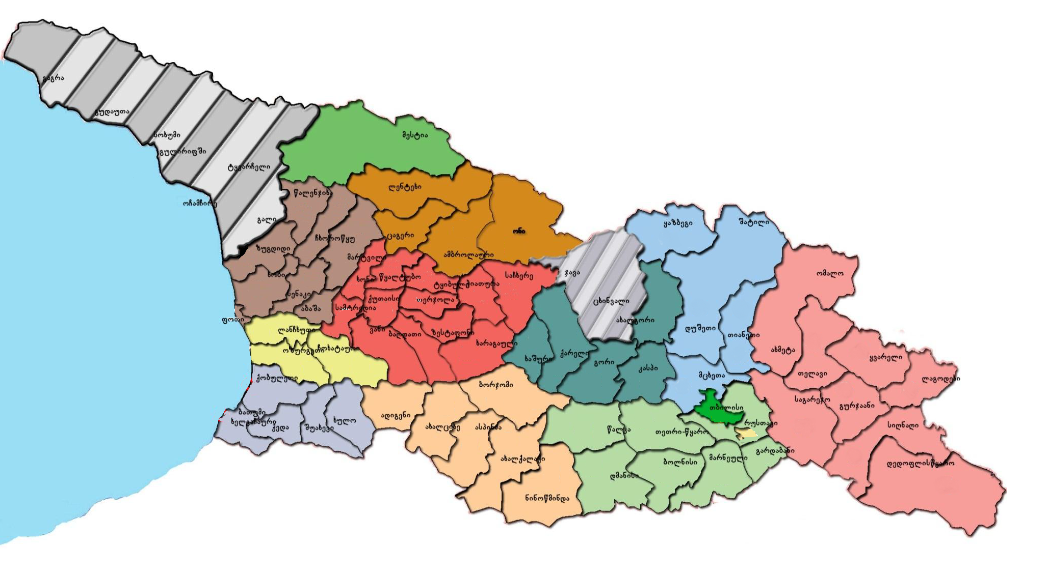




აფთიაქების გავრცელება საქართველოს მასშტაბით

Slide 4
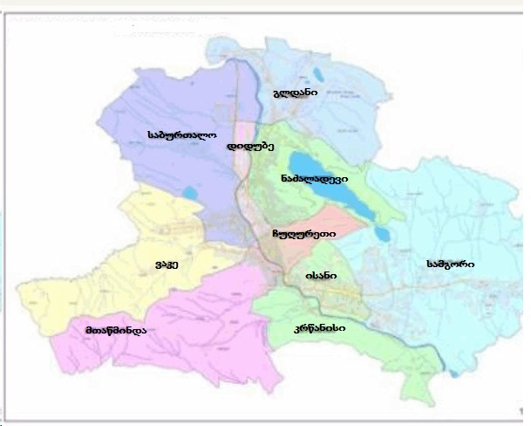
აფთიაქების გავრცელება თბილისის მასშტაბით

Slide 5
პროგრამის ფარგლებში სოციალური მომსახურების სააგენტოს პროგრამაში რეგისტრაციის მიზნით 2018 წლის 3 სექტემბრიდან 2018 წლის 22 ოქტომბრის 12:00 მონაცემებით მომართა სულ 8291 ბენეფიციარმა, აქედან 6733 ბენეფიციარმა მიაკითხა აფთიაქს და მიიღო მისი კუთვნილი მედიკამენტი.

Slide 6
საპენსიო ასაკის პირთა რაოდენობრივი (სულ 4833 ბენეფიციარი აფთიაქში მიმართვის მიხედვით ) გადანაწილება რეგიონების მიხედვით

Slide 7
საპენსიო ასაკის პირთა რაოდენობრივი (სულ 6081 ბენეფიციარი (რეესტრიდან წამოღებული ინფორმაციის თანახმად) რეგისტრაციის მიხედვით ) გადანაწილება რეგიონების მიხედვით

Slide 8
შშმპ რაოდენობრივი (სულ 260 ბნეფიციარი აფთიაქში მიმართვის მიხედვით ) გადანაწილება რეგიონების მიხედვით

Slide 9
შშმპ რაოდენობრივი (სულ 361 ბენეფიციარი (რეესტრიდან წამოღებული ინფორმაციის თანახმად) რეგისტრაციის მიხედვით ) გადანაწილება რეგიონების მიხედვით

Slide 10
სოც.დაუცველთა რაოდენობრივი (სულ 1640 ბენეფიციარი აფთიაქში მიმართვის მიხედვით ) გადანაწილება რეგიონების მიხედვით

Slide 11
სოც.დაუცველთა რაოდენობრივი (სულ 1849 ბენეფიციარი რეგისტრაციის მიხედვით (რეესტრიდან წამოღებული ინფორმაციის თანახმად) ) გადანაწილება რეგიონების მიხედვით

Slide 14
1. თითოეული დასახელების მედიკამენტის აფთიაქიდან გაყიდვის მაჩვენებელი 1 კვირის ჭრილში (შშმპ, საპენსიო ასაკის პირი, სოც.დაუცველი – ჯამში), გამოსახული ტაბლეტებში/ფლაკონებში 2. ბენეფიციარების რაოდენობრივი მოძრაობის მრუდი 1 კვირის ჭრილში (შშმპ, საპენსიო ასაკის პირი, სოც.დაუცველი – ჯამში)

Slide 15
ენალაპრილი 10მგ

Slide 16
ენაპი 20მგ

Slide 17
ლოზაპი 100მგ/ლორისტა 100მგ

Slide 18
ეგილოკი 100მგ

Slide 19
კორდარონი 200მგ

Slide 20
ვარფარინ–ნიკომედი 2.5მგ

Slide 21
დიგოქსინი–გრინდექსი 0.25მგ

Slide 22
ვეროშპირონი 25მგ

Slide 23
ატორისი 20მგ

Slide 24
ზილტი 75მგ

Slide 25
მონოსანი 40მგ

Slide 26
ფუროსემიდი 40მგ

Slide 27
ამლოდიპინი 5მგ

Slide 28
სიოფორი 1000მგ

Slide 29
ამარილი 2მგ

Slide 30
დიაბეტონი MR

Slide 31
ალბუტეროლის სულფატი 0.5% 2.5მგ/0.5მლ

Slide 32
სერეტიდი დისკუსი 50/250მკგ ინჰ 60 დოზა

Slide 33
სალბუტამოლი. 200 დოზა

Slide 34
მედროლი 16მგ

Slide 35
პულმიკორტი 2მლ

Slide 36
ბრეტარისი ჯენუეირი 322მგკ 60 დოზა

Slide 37
თიროზოლი 5მგ

Slide 38
L – თიროქსინი 50მკგ

